Slide 1
ГОСУДАРСТВЕННОЕ БЮДЖЕТНОЕ ПРОФЕССИОНАЛЬНОЕ ОБРАЗОВАТЕЛЬНОЕ УЧРЕЖДЕНИЕ РЕСПУБЛИКИ ХАКАСИЯ «ХАКАССКИЙ ПОЛИТЕХНИЧЕСКИЙ КОЛЛЕДЖ» Специальность 09.02.07 «Информационные системы и программирование»
ОТЧЕТ
по учебной практике
по профессиональному модулю
ПМ.02 ОСУЩЕСТВЛЕНИЕ ИНТЕГРАЦИИ ПРОГРАММНЫХ МОДУЛЕЙ
Руководитель:
Головина.Е.А
Выполнил:
Студент Группы ТП-31
Брытчиков Артём

Slide 2
Анализ предметной области
Кредиты: потребительские кредиты, образовательные кредиты ипотеч-ные кредиты, кредитные карты, рефинансирование.
Вклады: срочные вклады, сберегательный сертификат, вклады онлайн, вклады для расчетов, выплаты асьв, компенсация по вкладам, розыск счетов, специальные (рублевые) счета.

Slide 3
Изучение аналогов
Альфа-Банк
Перечислим основные цифровые услуги, предоставляемые Альфа-Банком. К ним от-носятся цифровые банковские услуги, которые позволяют клиентам осуществлять платежи, переводы, управлять своими счетами и кредитами через мобильное прило-жение и интернет-банк.

Slide 4
Тинькофф-Банк
На сегодня банк предлагает следующие продукты для физических лиц:
банковские карты, дебетовые и кредитные;
вклады;
кредиты, в том числе и ипотека.

Slide 5
ВТБ-Банк
Розничный бизнес: обслуживание физических лиц, включая кредитование, депозиты, карточные продукты и страхование.
Корпоративно-инвестиционный бизнес: комплексные решения для ИП и юридических лиц любого масштаба.
Операции на финансовых рынках: торговля валютой, ценными бумага-ми, цифровыми финансовыми активами.

Slide 7
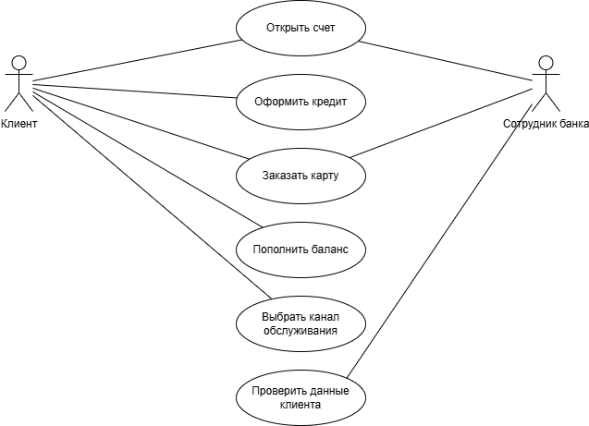

Slide 8
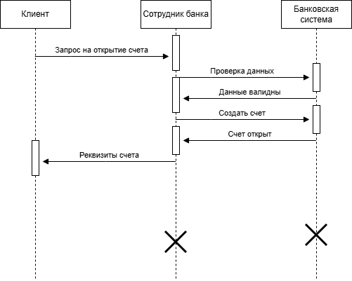
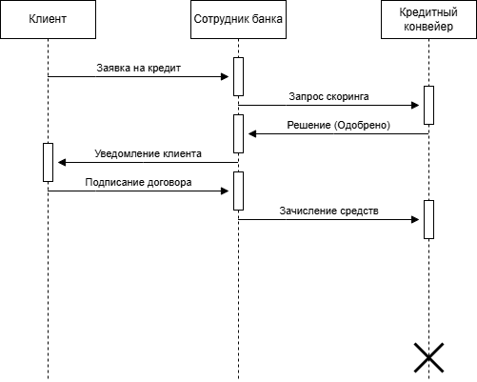

Slide 9
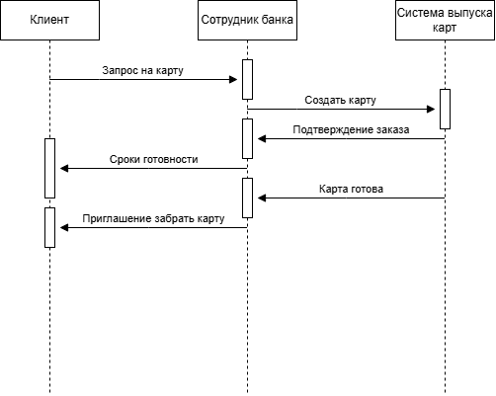

Slide 10
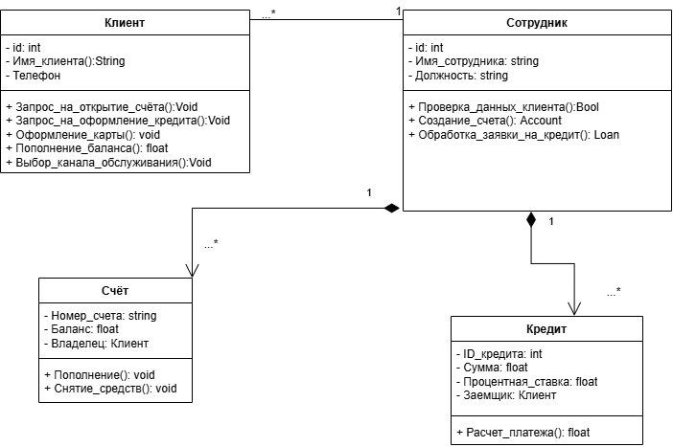

Slide 11
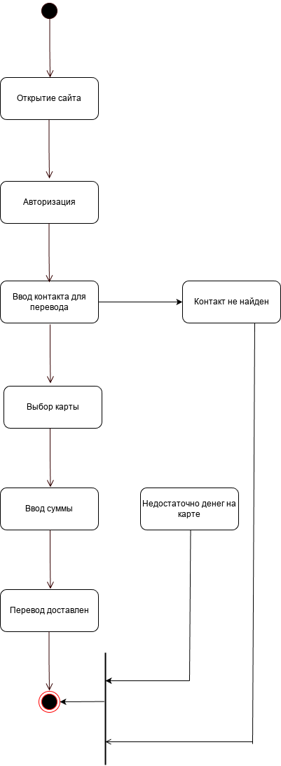

Slide 12
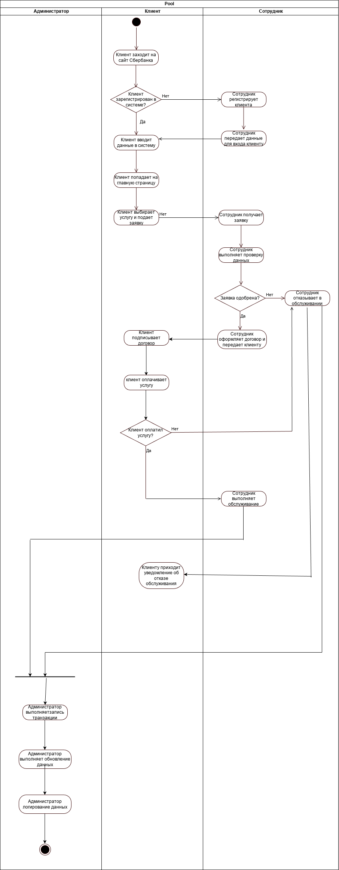

Slide 13
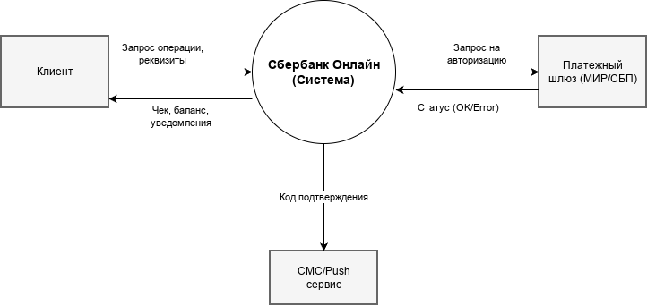

Slide 14
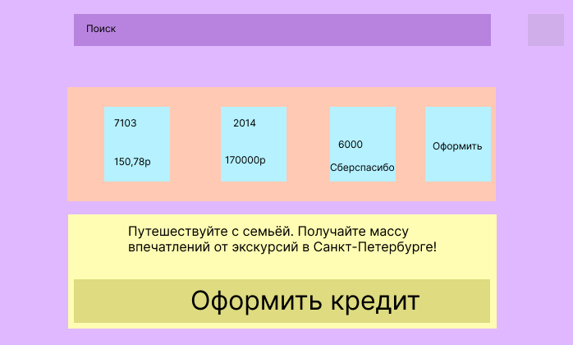

Slide 17
1. Авторизация и доступ к личному кабинету
Открыть страницу входа (sberbank.ru).
Ввести валидный логин (номер телефона или логин). / Ввести верный пароль или код из СМС/Push.
Нажать кнопку «Войти».
Проверить, что пользователь успешно перенаправлен на главную страницу личного кабинета.
Проверить, что отображается актуальный баланс основных счетов и карт.
Негативный сценарий: Проверить появление ошибки при вводе неверного пароля.

Slide 18
2. Проведение денежных переводов (СБП и между счетами)
Перейти в раздел «Переводы» или «Платежи».
Выбрать тип перевода (например, по номеру телефона через СБП).
Ввести номер получателя и сумму перевода.
Нажать кнопку «Перевести» или «Продолжить».
Проверить корректность отображения данных получателя перед подтверждением.
Подтвердить операцию кодом из СМС/Push.

Slide 19
Заключение
В рамках проделанной работы была выполнена разработка модульной инфор-мационной системы для автоматизации процессов, связанных с управлением финан-совыми операциями и взаимодействием с клиентами банка.

Slide 20
Основной целью проекта являлось создание безопасного, удобного и функционального приложения, которое обеспечит эффективное выполнение задач как для сотрудников банка, так и для его клиентов.

Slide 21
Таким образом, поставленная цель была достигнута, а все задачи, обозначенные в начале работы, успешно решены. Разработанный модуль информационной системы обладает высокой функциональностью, отвечает современным требованиям безопасности и удобства, а также предоставляет широкие возможности для дальнейшего развития.

